Slide 1
FamilyCare 家庭安全监控软件
team10 - 马文贞 黄琼演 李素静 李红婷

Slide 2
目录
一、背景介绍
二、用户画像
三、市场分析
四、产品定位及目标
五、产品内容
六、开发日程
七、技术解决方案
八、产品运营方案

Slide 3
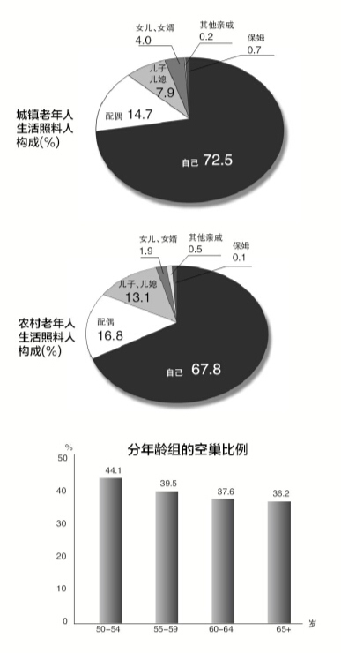
背景介绍
据《空巢老人的生活现状与分析》显示，截止到2012年城市老年人“空巢家庭”比例已经高达约50%，并且呈现上升趋势；同时据凤凰新闻报道，每年老人走失人数高达50万，甚至高于每年儿童走失人数。

Slide 4
用户画像
① 子女远离家庭外出工作、求学的独居老人；
该受众的主要特征为：子女远离家庭外出工作或者求学，在此期间老人独自生活，并没有到有集体管理的养老院生活；独居老人在与年轻一辈的联系可能并不密切；此外，大多数老年人平日需要定期量血压、前往医院体检，或平时需要服用药物，容易遗忘或盲目服用药物；独居老人可能存在许多安全隐患。
② 工作繁忙难以很好兼顾家庭的中青年；
该受众的主要特征为：远离家庭外出工作或者求学，无法兼顾家庭的中青年；家有年迈老人或者中年人已组建家庭拥有正在享受义务教育的小孩；在繁忙的工作或学习生活中难以兼顾家庭，无法实时知道年迈父母或幼小的孩子的位置和健康及安全状况。
③ 拥有智能手机的正享受义务教育的孩子；
该受众的主要特征为：正在享受义务教育的孩子；易产生安全问题，家长繁忙无法被实时监测和提醒；由于初步阶段的设计只能融入到手机软件中，只能是以拥有智能手机为基础。

Slide 5
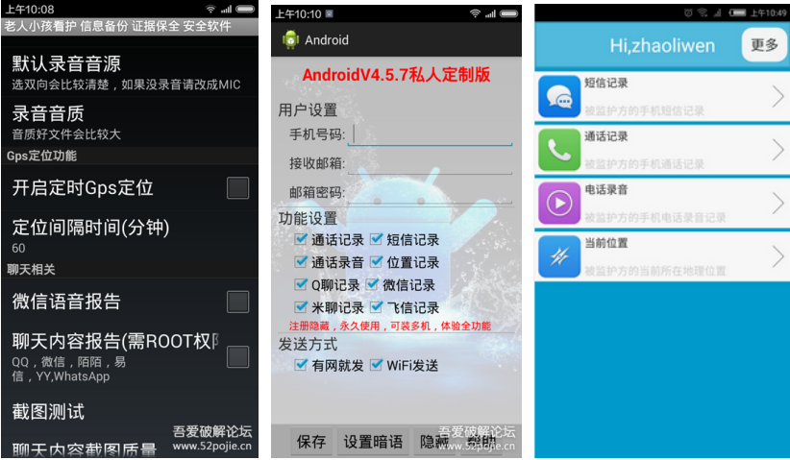
市场分析
竞品分析
从网上找到的同类型软件都不尽人意。
体验环境：不能跨平台使用
更新情况：一般，软件更新慢或不再更新
功能构架：GPS定位，紧急求助，一键报平安，安全区域等；缺少功能综合性。
UI设计：界面不美观，对老人小孩界面不够友好

Slide 6

产品定位及目标
本产品是一个实时监控的家庭安全监测软件
分为紧急事件，防走丢，健康资讯/安全知识，重要事项提醒四个板块。针对这四种功能，分别对应使用群体（老人、青年、小孩）的不同需求而建立。
实现五个A，提升用户体验，跨设备、跨平台使用，实现mobile移动化的产品实现目标

Slide 7
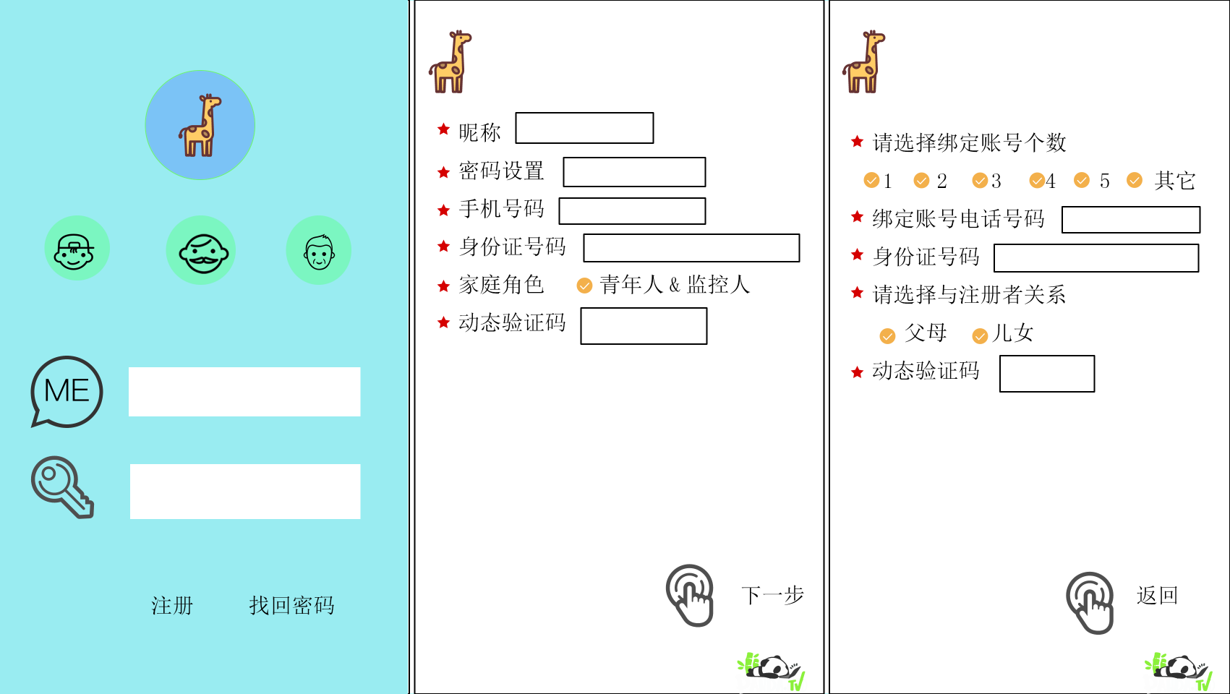
信息系统
包括初始注册登录，绑定手机，绑定家属等基本信息。
产品内容

Slide 8
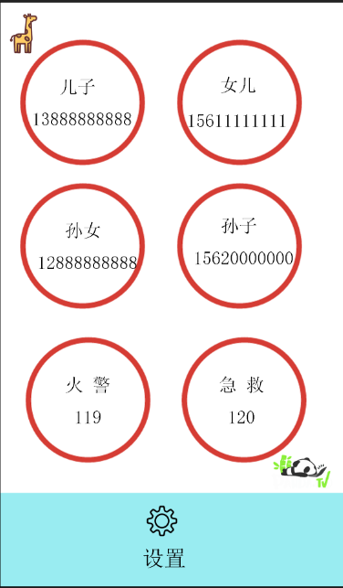
产品内容
紧急事件
当老人或小孩遇到紧急事件时，可以快速地拨打电话给家属，能第一时间让家属了解并解决突发情况。能有效地避免因不能第一时间联系到家属而耽误治疗等问题发生。

Slide 9
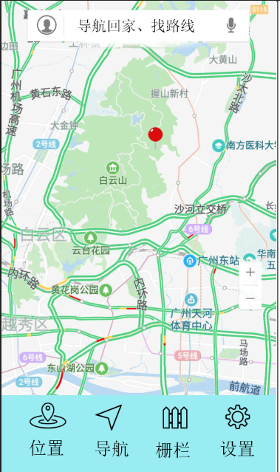
产品内容
防走丢
电子栅栏：可以设置老人或小孩活动的范围，当超出范围就会收到提醒。
导航回家：通过地图，计算好回家的路线并可以导航老人或小孩回家。
位置监控：中青年端可以实时监控到老人或小孩的实时位置。这也对寻找已走丢的老人或小孩有重要作用。

Slide 10
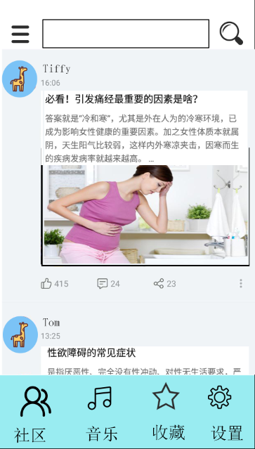
产品内容
健康资讯/安全知识
从网上有筛选地找到真实可靠的健康安全信息提供给用户阅读。
并对不同类型的用户提供不同的健康安全信息。

Slide 11
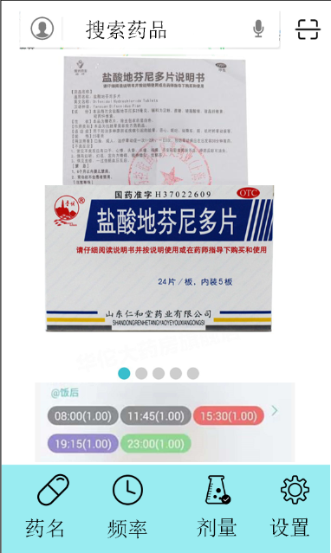
产品内容
重要事项提醒
可自定义对老人或小孩的重要事项提醒。
如：提醒老人按时吃药，提醒药剂量多少，以及有什么其他的注意事项。
提醒小孩放学后要按时回家，到时间应做作业等。

Slide 12
开发日程
编号 | 阶段 | 主要内容 | 对应周期
1 | 需求分析 | 提出软件创意，进行用户调查，进行需求分析 | 2weeks
2 | 产品比对 | 将市面上类似功能的软件进行对比，分析优缺点 | 1weeks
3 | 初步设计 | 进行软件定型，决定基本方向和适用人群 | 1weeks
4 | 搭建框架 | 构建软件在功能上和组织上的基本框架 | 2weeks
5 | 设计界面 | 根据适用人群设计人性化美观的UI界面 | 2weeks
6 | 完善功能 | 完善主要功能的代码块 | 8weeks
7 | 测试改进 | 测试软件是否能在机器平台上正常运行，并改进软件 | 4weeks
8 | 发布软件 | 在应用商店中发布软件，吸引使用者 | 2days
9 | 维护软件 | 发布软件之后，持续维护和升级软件 | ... ...

Slide 13
技术解决方案
GPS定位系统 百度地图、高德地图有Android上获取位置的SDK，可以实现定位功能；
2. 信息爬虫技术,实现信息抓取功能，提供相关资讯；
3. 利用Android广播事件机制，实现提醒事项的广播；
4. 根据Android呼出电话流程，实现互联网通话处理；
5. 利用Android消息处理机制，实现三端信息数据同步；

Slide 14
1 2 3 4 5
APP定位 APP启动 APP宣传 APP建设 APP盈利

Slide 15
家庭安全监控 ／ 前期主要完成家庭安全监控服务 - 后期不断引入更多针对性服务。
app 定位 + 启动
前期的准备工作：
1) 保证产品能正常运行。
2) 明确产品定位和目标。
3) 选择合适的推广渠道和方式，协调内外部的资源并制定详细的计划。
4) 确定团队分工并执行。
上线初期的工作：
1) 保障产品的正常使用。
2) 根据运营状况，阶段性的跳转优化产品。
3) 确定上线初期的推广策略。

Slide 16
前期用户发展
APP宣传
在没有扎实用户的状况下，
- 首先需要在内测阶段从团队成员身边发掘潜在用户；
- 发展内测用户，通过这部分用户的意见反馈来改善功能；
- 在产品推出市场之后的不稳定时间内，尽量维持和这部分用户的联系，给予一定的福利和特权，使其发展成基础固定用户。

Slide 17
在产品正式推出的阶段，可参考以下转化率较高方式投放广告
APP宣传
1) 信息流广告
一是社交信息流，社交信息流包括腾讯广点通，即在腾讯的QQ空间和微信里展现的一些广告，但微信公众号文章底部的不算信息流；新浪粉丝通等信息流。
二是新闻信息流里，有腾讯智慧推，新浪扶翼、今日头条、UC等，UC给人印象比较深的是浏览器，经过最近改版之后已经变成了一个浏览器+新闻头条的产品，在移动端的用户量相当大。以上提及的4个产品是目前在市场上量比较大的。
信息流广告如今市场占比较大，浏览量也会相对较高。
2) 软文宣传
新媒体发展迅速，寻找影响力较大且风格符合的自媒体人，或建立自己的自媒体进行专业软文宣传，同时发布到APP上；
3) 行业APP广告直投
找出一些有流量，有影响力的相关行业网或是相关网站，在网站上直接投放广告。
4) 产品关键词竞价排名（SEM）

Slide 18
_{APP建设}
1) 产品的更新
大型版本早期要更加扎实和简单，这样可以容纳不同的小版本试错和功能迭代，不断测试用户需求。
大版本的更新不应该太频繁。如果太频繁，则小版本没法充分释放，用户需求也没法充分测试。
小版本要快速发布，不断测试用户需求，不应该对小版本功能的定位太过纠结，最快一周可以更新。
2) 内容运营／活动策划
- 后期发展稳定后，发掘有合作空间的企业或组织，寻求活动合作机遇，策划相关活动实现品牌露出。
- 保持与合作企业的联系。
3) 用户运营，研究相关留存数据与流量，不断改良用户体验。
4）效果分析，经验总结
- 对活动效果进行跟踪，统计做出一些数据分析，总归一些经验。
- 对活动的宣传效果进行分析统计（主要依靠流量统计）
- 对于相关合作企业／组织进行回访了解情况
- 对于不足之外需要讨论如查改进

Slide 19

Thank you！

